Slide 1

深圳市宝山技工学校
Shenzhen Baoshan Technlcal School
工业机器人离线编程
--1.5规划汽车车门激光切割路径
主讲：郑友龙

Slide 2
深圳市宝山技工学校
Shenzhen Baoshan Technlcal School
1.5规划汽车车门激光切割路径
任务概述
某系统集成商为一汽车零部件制造企业提供了一套工业机械激光切割工作站项目方案，现需对项目方案的可行性进行验证。在编写激光切割之前，仿真技术员需要根据任务要求，规划出激光切割路径，保证在切割过程中无碰撞干涉。

Slide 3
深圳市宝山技工学校
Shenzhen Baoshan Technlcal School
1.5规划汽车车门激光切割路径
学习目标：
1.
1.能绘制激光切割工作流程图；
2.能规划出激光切割工作路径

Slide 4
深圳市宝山技工学校
Shenzhen Baoshan Technlcal School
一、绘制激光切割流程图
开始
切割机器人的运动轨迹是：机器人首先复位到起始位置点，在机器人的激光切割头到达切割路径上的开始位置时开启切割信号，启动切割系统开始进行切割操作，随着激光切割头沿着预设的切割轨迹运动，激光切割头进行切割，在到达切割预设轨迹结束位置时，关闭切割系统，结束切割。机器人的切割运动轨迹流程图如右图所示。
机器人复位到初始位置
机器人运动到切割开始位置，开启切割系统
机器人沿着切割路径运行
机器人运动到切割结束位置，关闭切割系统，结束切割
结束

Slide 5
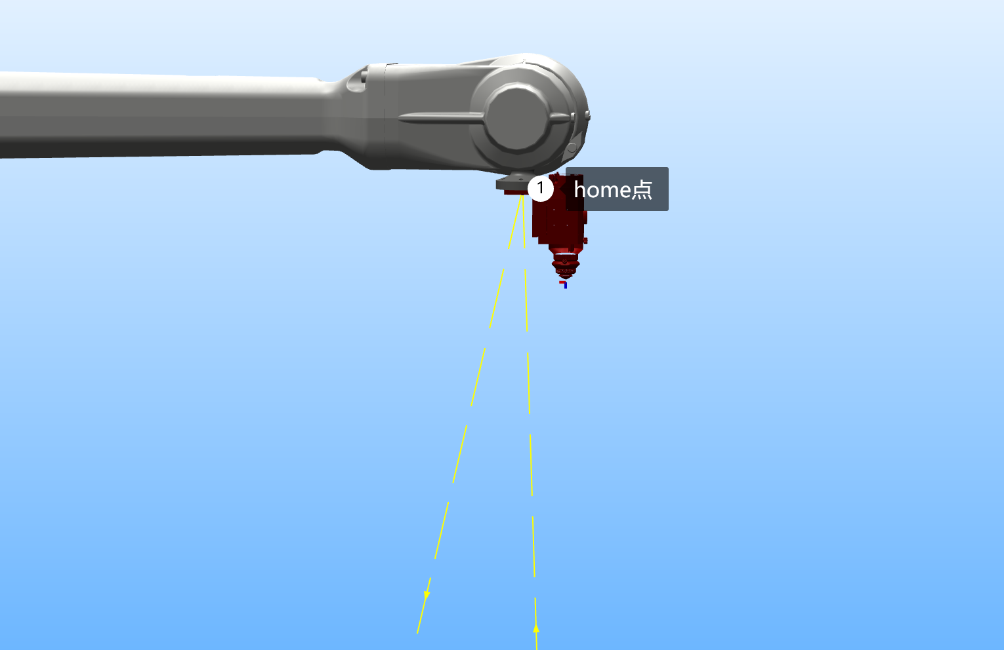
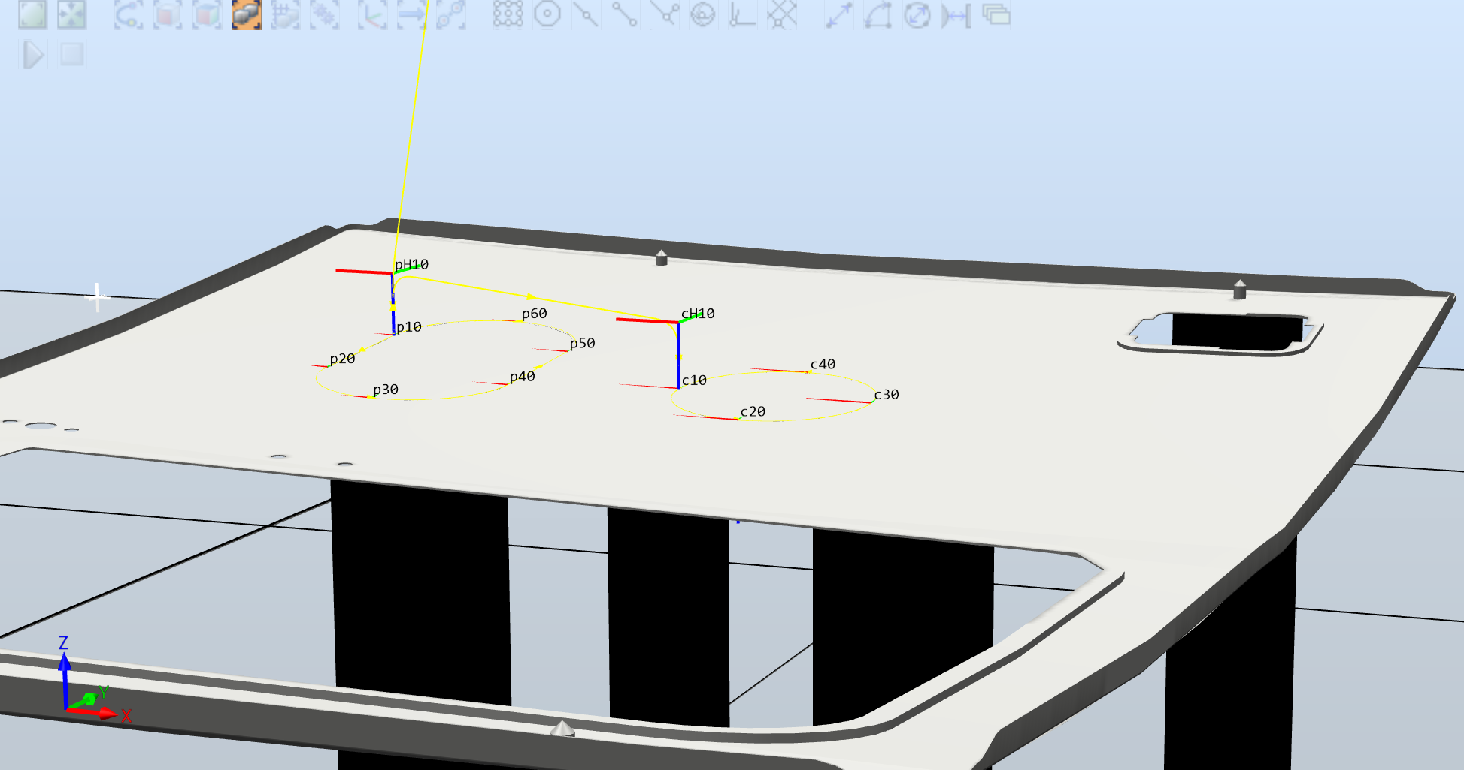
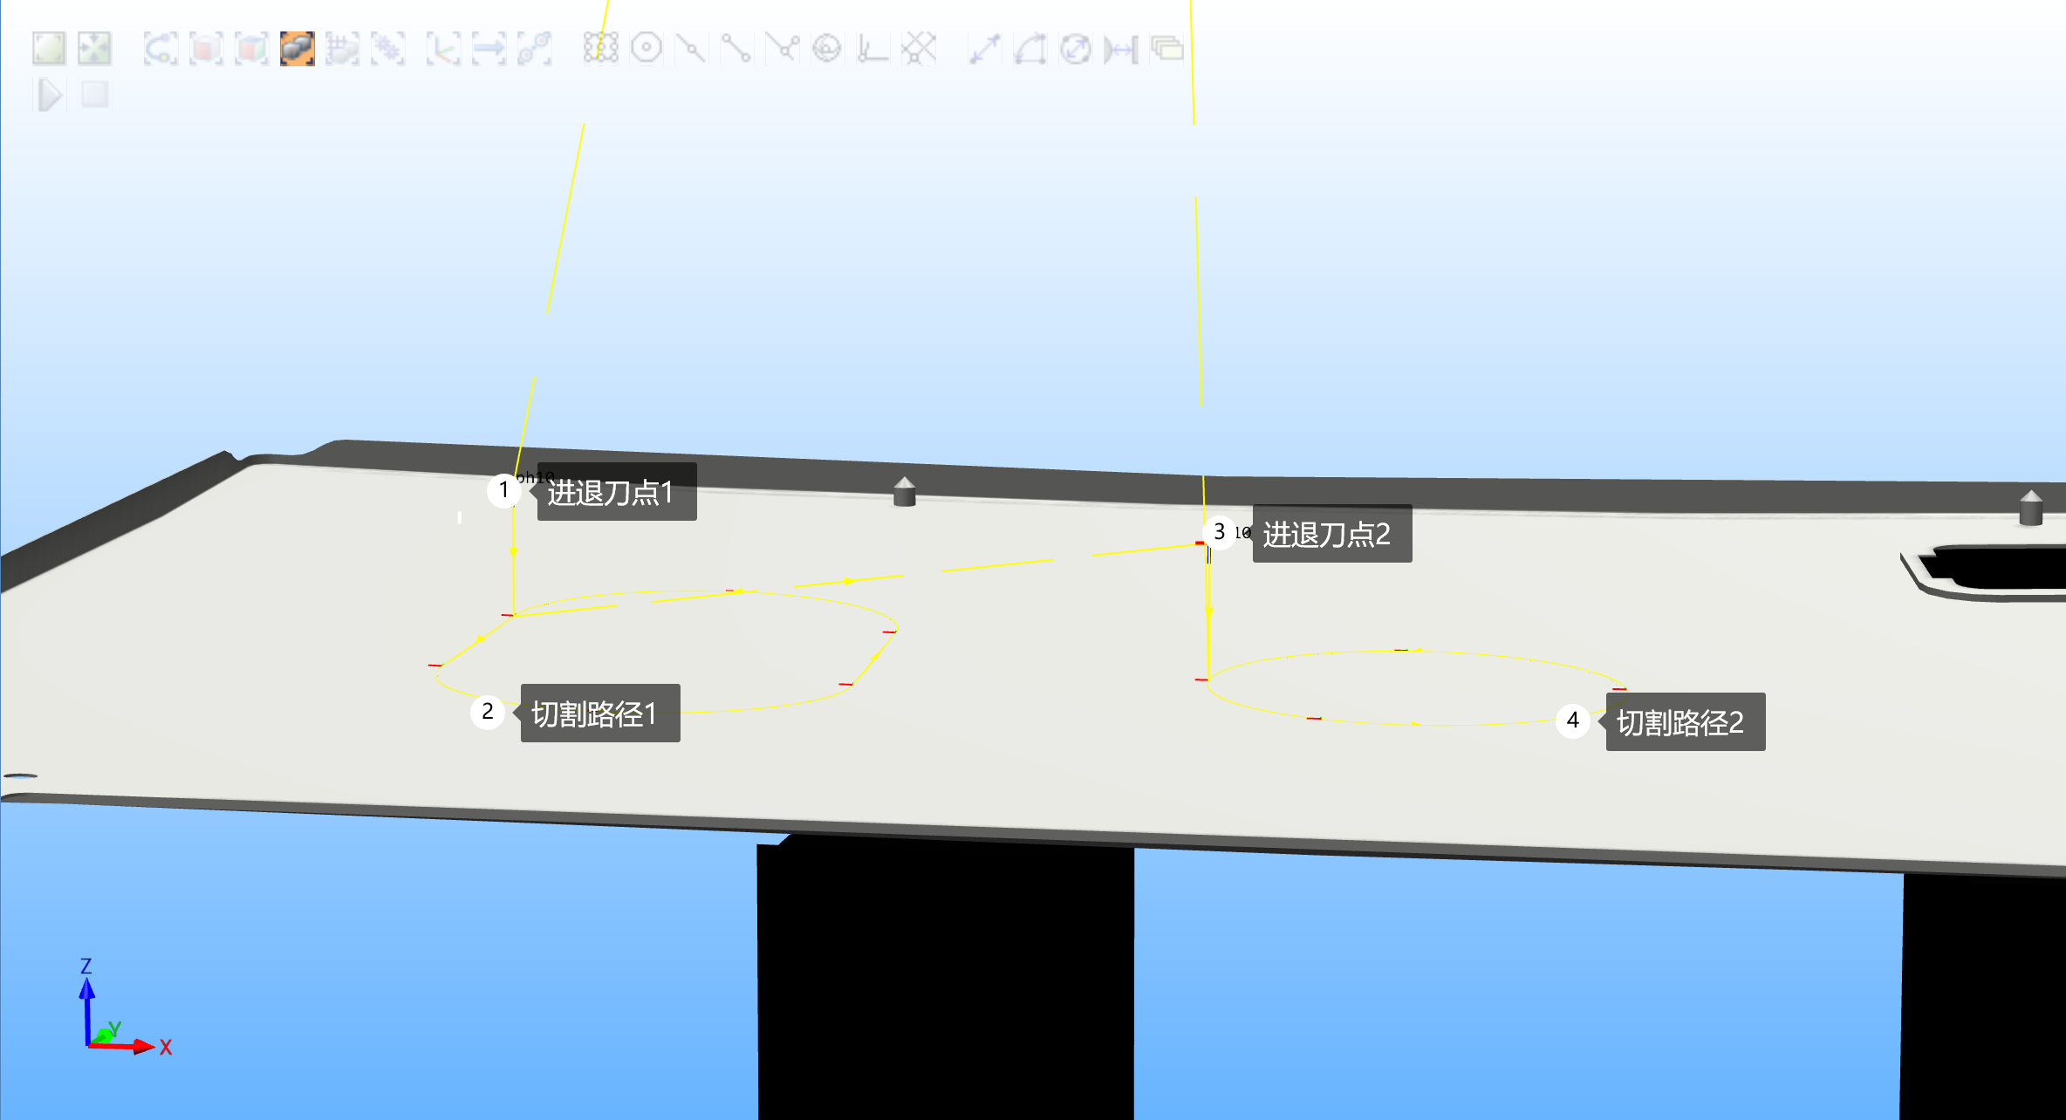
深圳市宝山技工学校
Shenzhen Baoshan Technlcal School
二、规划激光切割运动路径
在工作站中设置home点以及合适的进刀点和退刀点，保证机器人运行过程流畅且无碰撞。

Slide 6
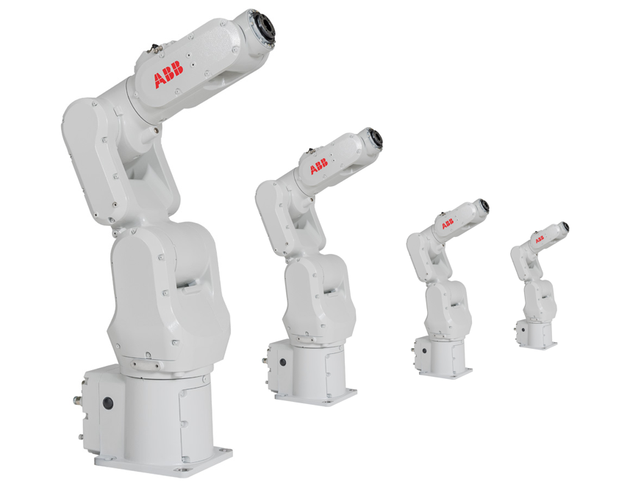
深圳市宝山技工学校
Shenzhen Baoshan Technlcal School
小结:
在进行程序编写前要完成流程图的绘制和路径的规划，规划路径时需要注意机器人参数的设置，如：指令、速度、转弯区半径等待。

Slide 7
深圳市宝山技工学校
Shenzhen Baoshan Technlcal School
思考
1.fine和z0的区别；
2.什么时候使用MoveJ和MoveL。

Slide 8
深圳市宝山技工学校
Shenzhen Baoshan Technlcal School
谢
谢
观
赏

